Slide 1
«Дублирование названий улиц города Глазова на удмуртском языке»
Авторы проекта учащиеся в МБОУ «ФМЛ»:
Веретенников Евгений Андреевич
Бочкарёв Глеб Васильевич

Slide 2
Цель:
внедрение удмуртского языка в повседневную жизнь граждан Удмуртской Республики

Slide 3
Задачи
Спроектировать дизайн-макет таблички с наименованием улицы
Выделить экономическую составляющую проекта
Изучить общественное мнение
Согласовать реализацию проекта с высшими органами власти города

Slide 4
Людские и интеллектуальные ресурсы
Администрация города
Управляющие компании («ЖКУ», «Сервис-дом» и др.)
Краеведческий музей
Телекомпания «ТВС»
Городские газетные издательства
РА города Глазова

Slide 5
Экономическая составляющая
Количество социально-значимых объектов (детские сады, школы, больницы, учреждения культуры, спорта, социальной защиты и др.) – ориентировочно 100 ед. умножить на стоимость одного экземпляра таблички – 400 рублей, мы получим сумму, необходимую для реализации нашего проекта
100 X 400=40 000 рублей

Slide 6
Сроки реализации
К следующему Дню Государственности Удмуртской Республики –
4 ноября 2015 года

Slide 7
Социальное значение:
Каждый горожанин и каждый гость «северной столицы» будет ощущать колорит национальной культуры
В повседневную жизнь граждан будет введен удмуртский язык
Горожане будут привлечены к культуре родного края

Slide 8
Удмуртские названия некоторых улиц города
Чупчи шур урам – Чепецкая улица
Нырысетӥ куартолэзез урам – Первомайская улица
Киров урам – Кирова улица
Эрик пасьтас – площадь Свободы
Монтажникъёс выжон – проезд Монтажников
Ярлэн дураз урам – Набережная улица
Элькун урам – Республиканская улица
Эшъяськон урам – Дружбы улица

Slide 9
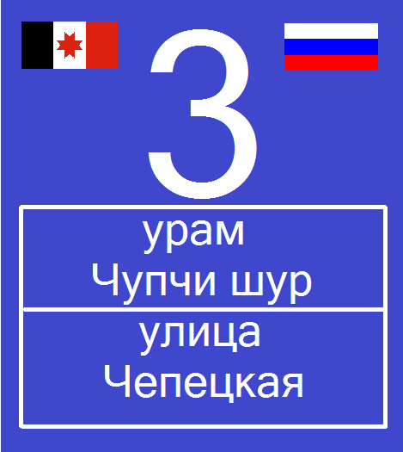
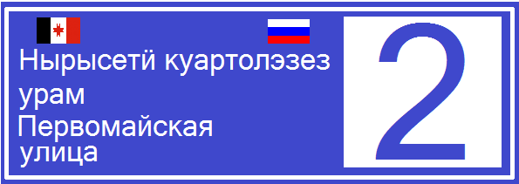
Макеты

Slide 10
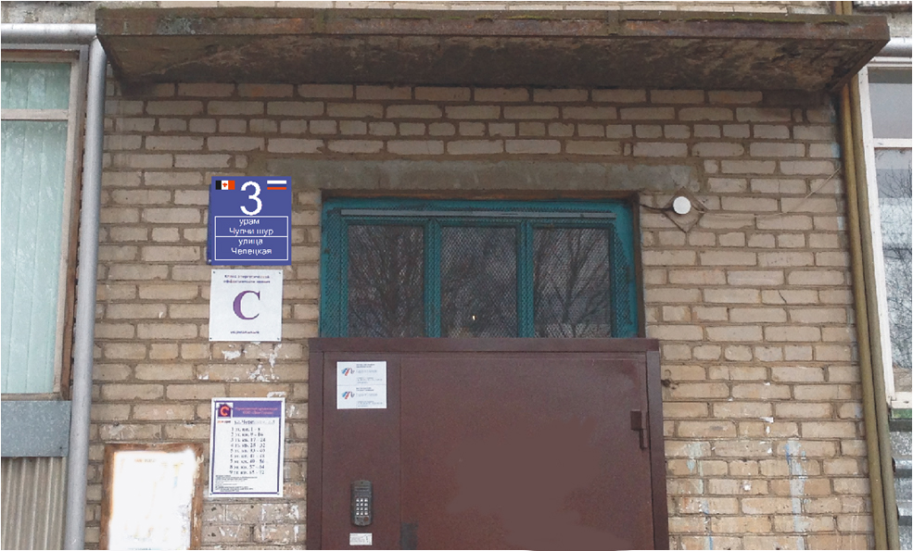

Slide 11
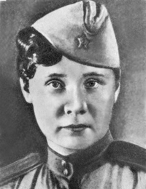
Татьяна Николаевна Барамзина
Герой Советского Союза (24 марта 1945 года, посмертно),
орден Ленина (24 марта 1945 года, посмертно)
8 мая 1946 года улица Пролетарская в городе Глазове, где выросла Таня, была названа её именем

Slide 12
Мы горячо любим свой город! Ми ас кардэ ӟырдыт яратӥмы!

